Slide 1
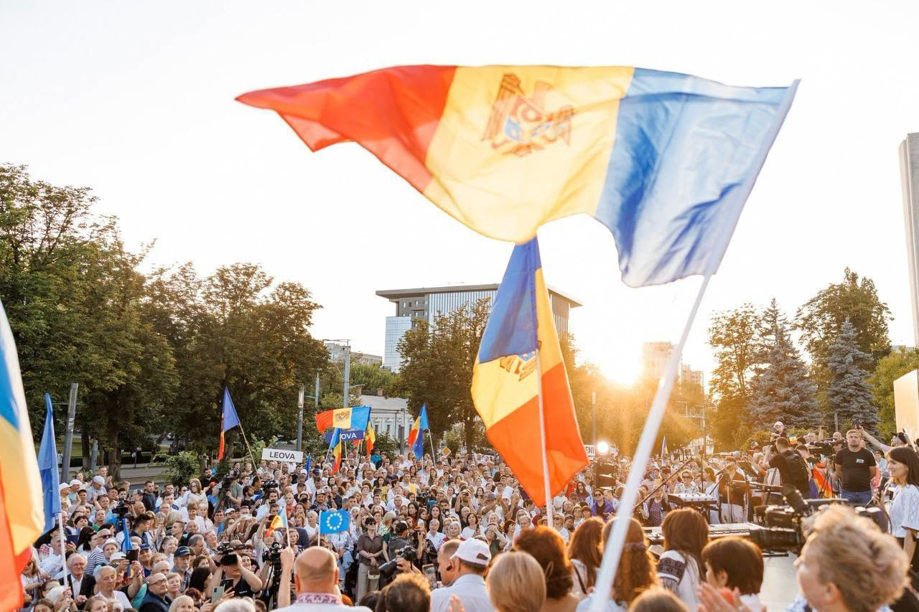

INDEPENDENȚA CARE NE UNEȘTE
REPUBLICA MOLDOVA LA 35 ANI DE INDEPENDENȚĂ
Clasa a VII-a/a VIII-a

Slide 2
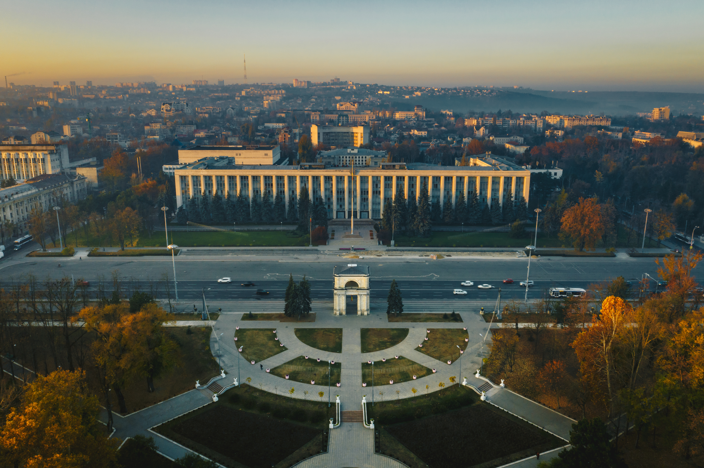


OBIECTIVELE LECȚIEI:
O2
O3
O1
Să susţină idea că proclamarea Independenței Republicii Moldova este dreptul suveran al poporului ţării;
Să analizeze principalele etape ale parcursului de Independență a Republicii Moldova;
Să manifeste respect față de simbolurile de stat și valorile independenţei.

Slide 3
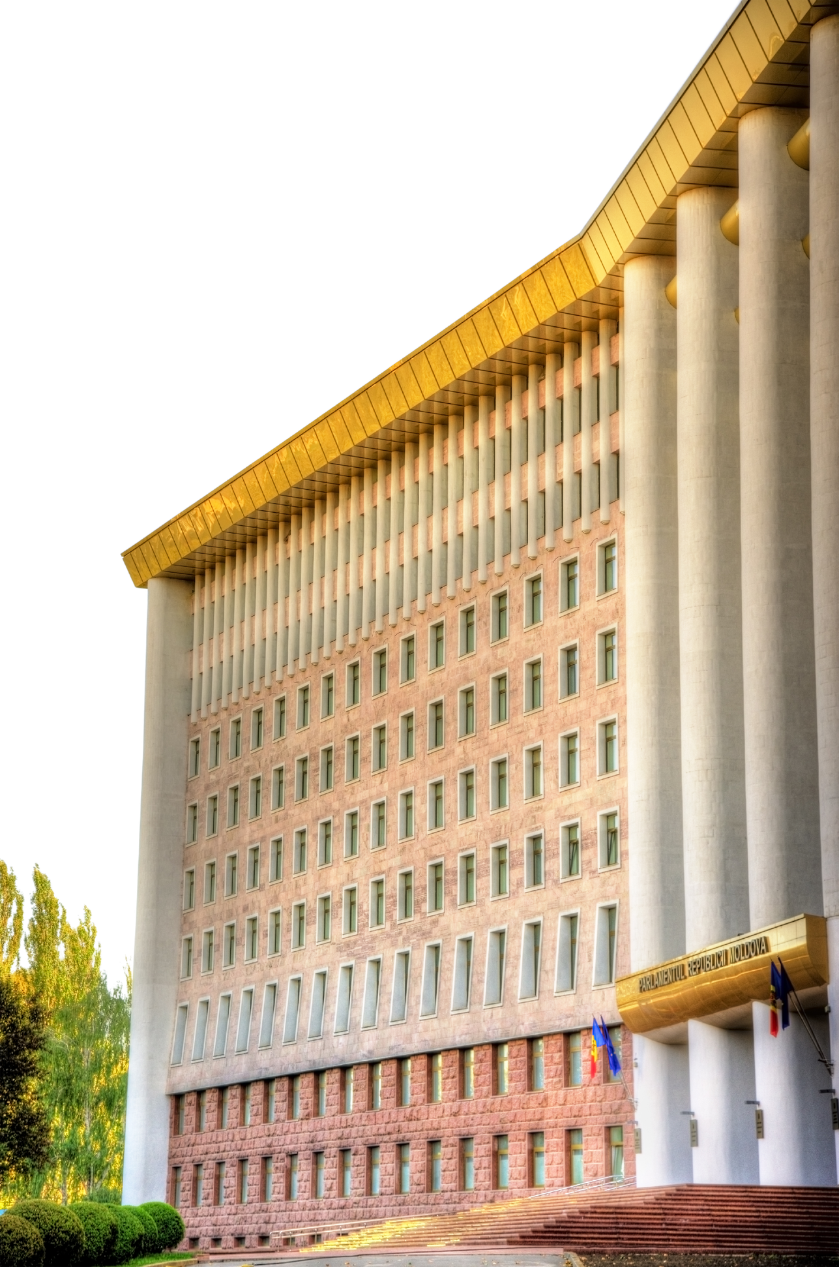
MESAJUL CENTRAL
al lecției
  Independența este o mare realizare istorică și o responsabilitate comună. Ea se consolidează atunci când oamenii respectă demnitatea și drepturile celorlalți, prețuiesc diversitatea, participă la viața comunității și contribuie, prin alegerile și acțiunile lor, la binele comun.
  Deși avem experiențe, opinii și tradiții diferite, toți suntem Moldova. Independența ne unește în jurul libertății, al apartenenței și al responsabilității de a construi împreună țara.

Slide 4
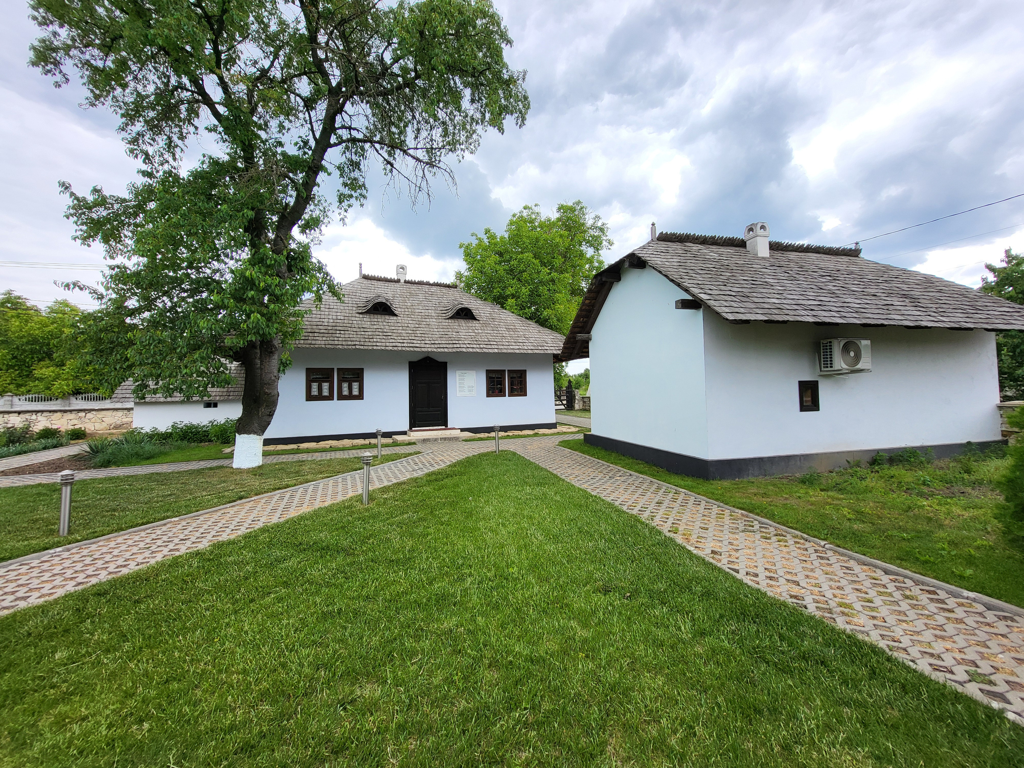

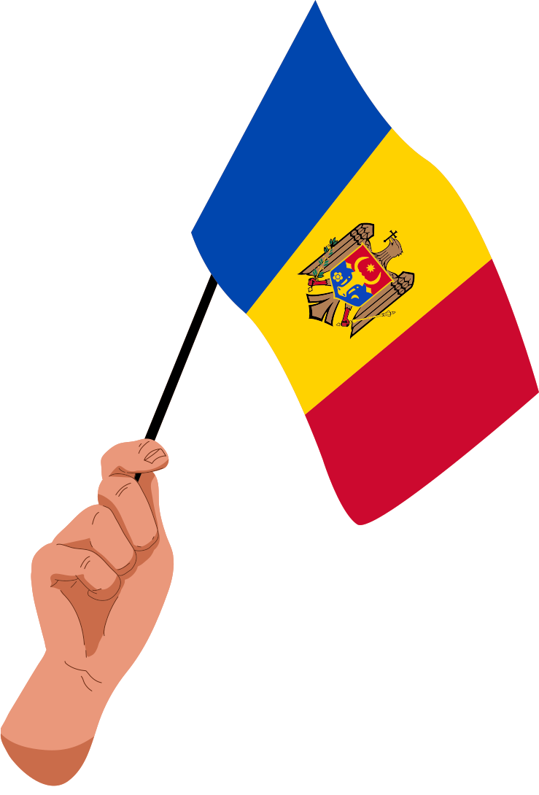


SIMBOLURI DE STAT
a Republicii Moldova sunt:
1
Drapelul de Stat
2
Stema de Stat
3
Imnul de Stat
“Limba Noastră”

Slide 5

ÎNTREBĂRI
pentru reflecție
Despre ce este reportajul?
Ce persoane sunt implicate și ce simboluri aţi observat?
Care este semnificaţia lor?
Ce ştiţi despre obţinerea Independenţei Republicii Moldova?
Câţi ani a împlinit Republica Moldova?
Cum credeţi pentru un om / un stat 35 ani este mult sau puţin?
Cum înţelegeţi RM este independentă?

Slide 6
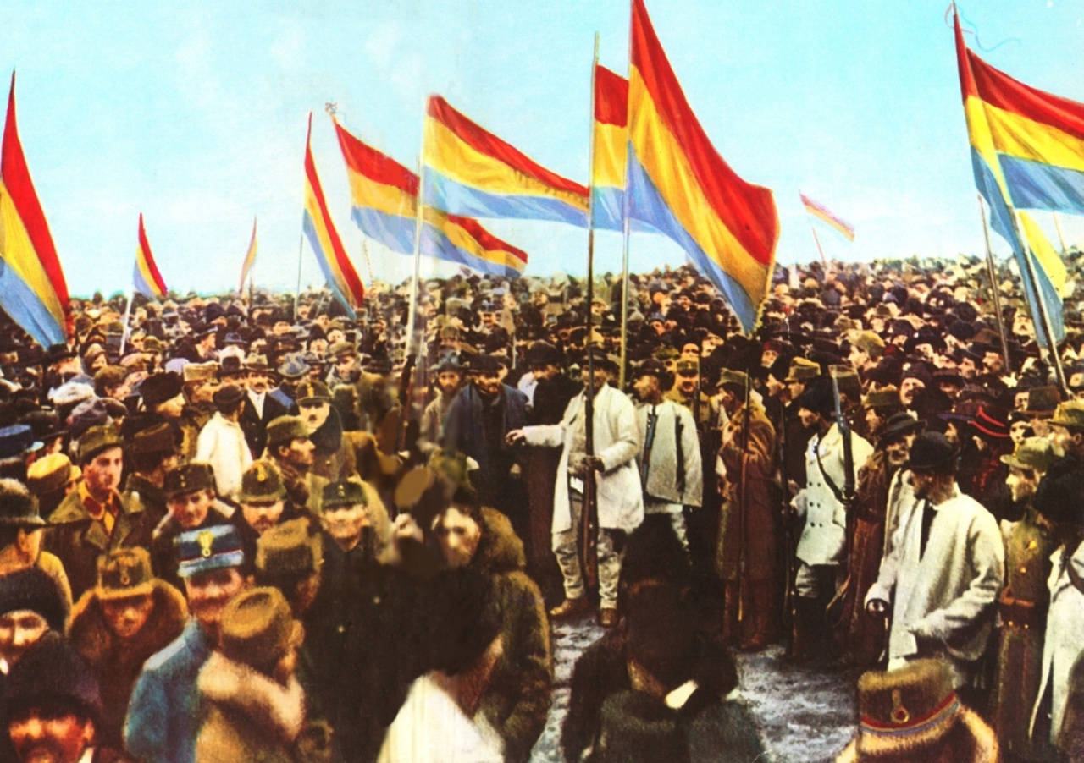
CUM AM AJUNS AICI ?
1918 — Unirea Basarabiei cu România
  Sfatul Țării, ales în noiembrie 1917, devine organul reprezentativ al Basarabiei după prăbușirea Imperiului Rus.
  La 2 decembrie 1917 proclamă Republica Democratică Moldovenească.
  La 27 martie 1918 votează unirea cu Regatul României, inițial cu anumite condiții privind autonomia locală.
  Condițiile sunt ridicate în noiembrie 1918, când unirea devine necondiționată.

Slide 7
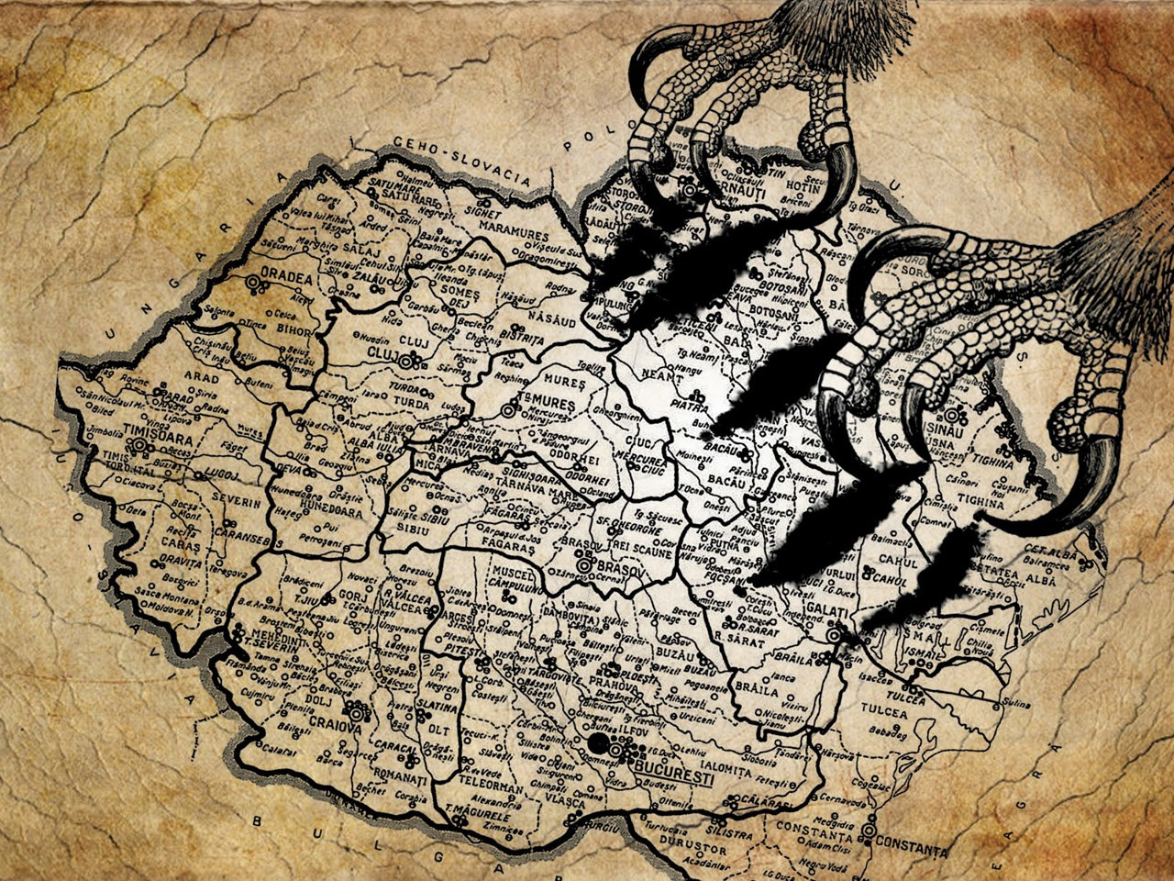
CUM AM AJUNS AICI ?
1940 — Anexarea de către Uniunea Sovietică
  Pactul Molotov-Ribbentrop din 23 august 1939, cu protocolul său secret, împarte Europa de Est în sfere de influență sovietică și germană.
  Pe 26 iunie 1940 URSS trimite un ultimatum Bucureștiului, cerând evacuarea Basarabiei și a nordului Bucovinei.
  România, fără sprijin din partea vreunei puteri europene, cedează teritoriile fără să lupte.
  La 2 august 1940 se formează RSS Moldovenească, din cea mai mare parte a Basarabiei și o fâșie de pe malul stâng al Nistrului.

Slide 8
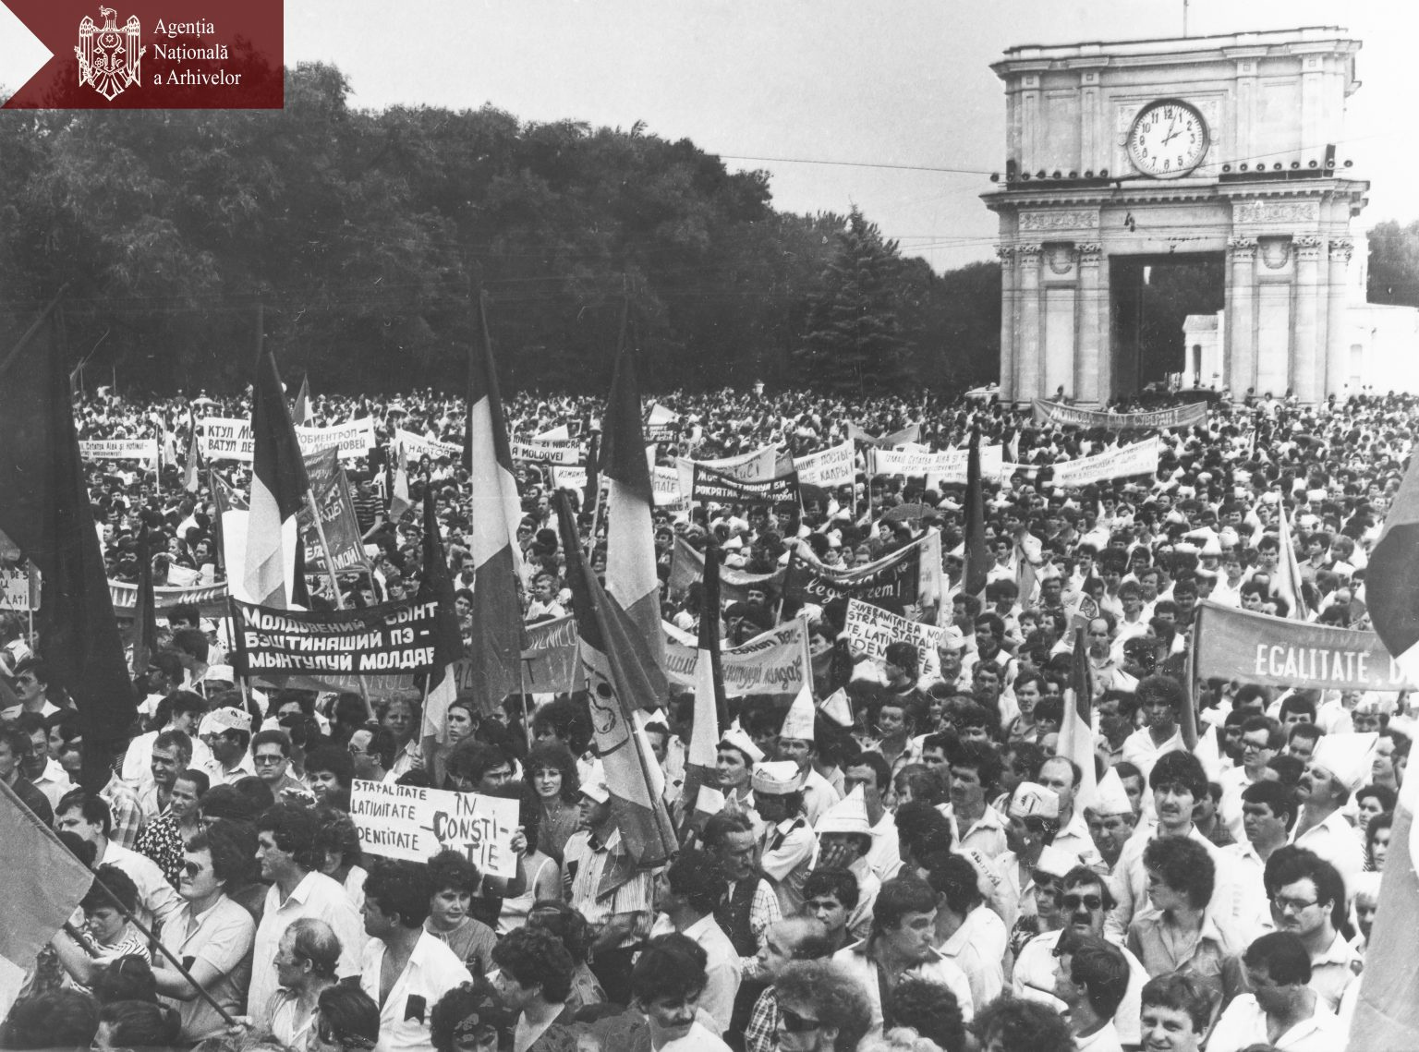
CUM AM AJUNS AICI ?
1991 — Puciul de la Moscova
  Între 19 și 21 august 1991, un grup de conservatori din conducerea sovietică încearcă înlăturarea lui Gorbaciov printr-o lovitură de stat.
  Tentativa eșuează în trei zile, dar autoritatea centrală a URSS iese complet zdruncinată.
  Momentul e folosit de mai multe republici sovietice pentru a-și proclama independența, una câte una.
  La Chișinău, evenimentele de la Moscova grăbesc decizia Parlamentului de a rupe legăturile cu structurile sovietice.

Slide 9
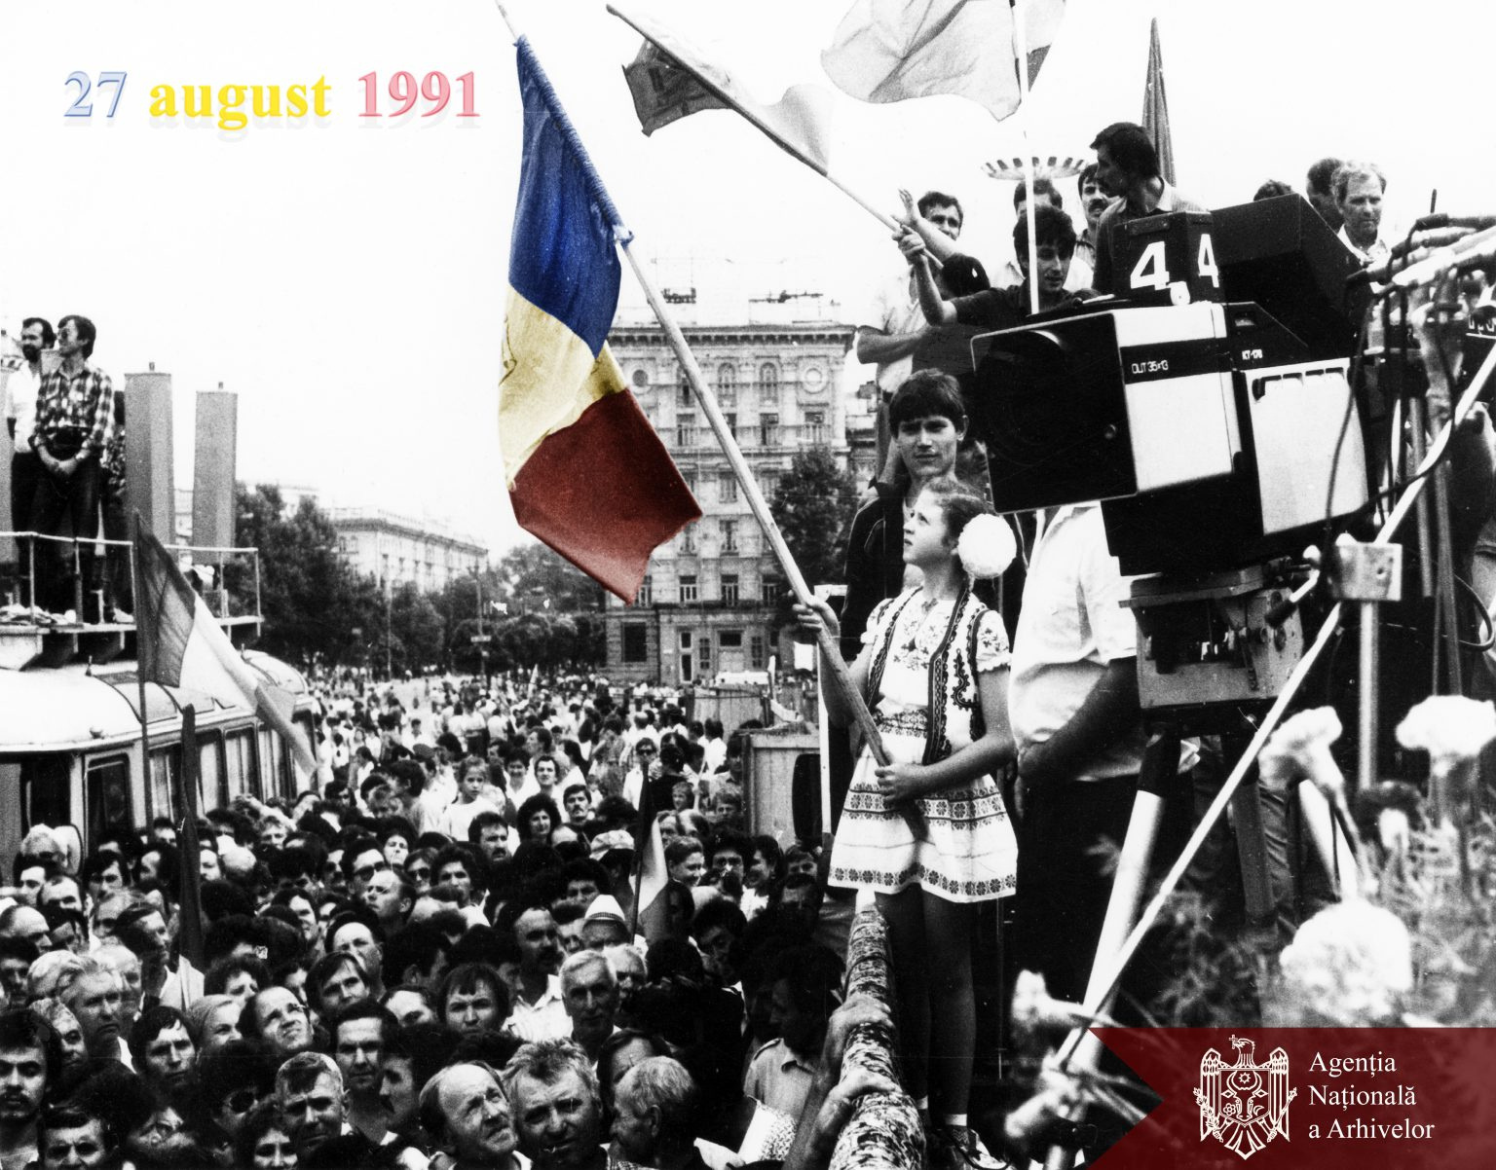
CUM AM AJUNS AICI ?
27 august 1991 — Declarația de Independență
  Parlamentul Republicii Moldova adoptă Declarația de Independență.
  Republica Moldova se proclamă stat suveran, independent și indivizibil.
  Declarația respinge legalitatea anexării din 1940 și a Pactului Molotov-Ribbentrop care a stat la baza ei.
  Data rămâne consacrată ulterior ca sărbătoare națională — Ziua Independenței.

Slide 10
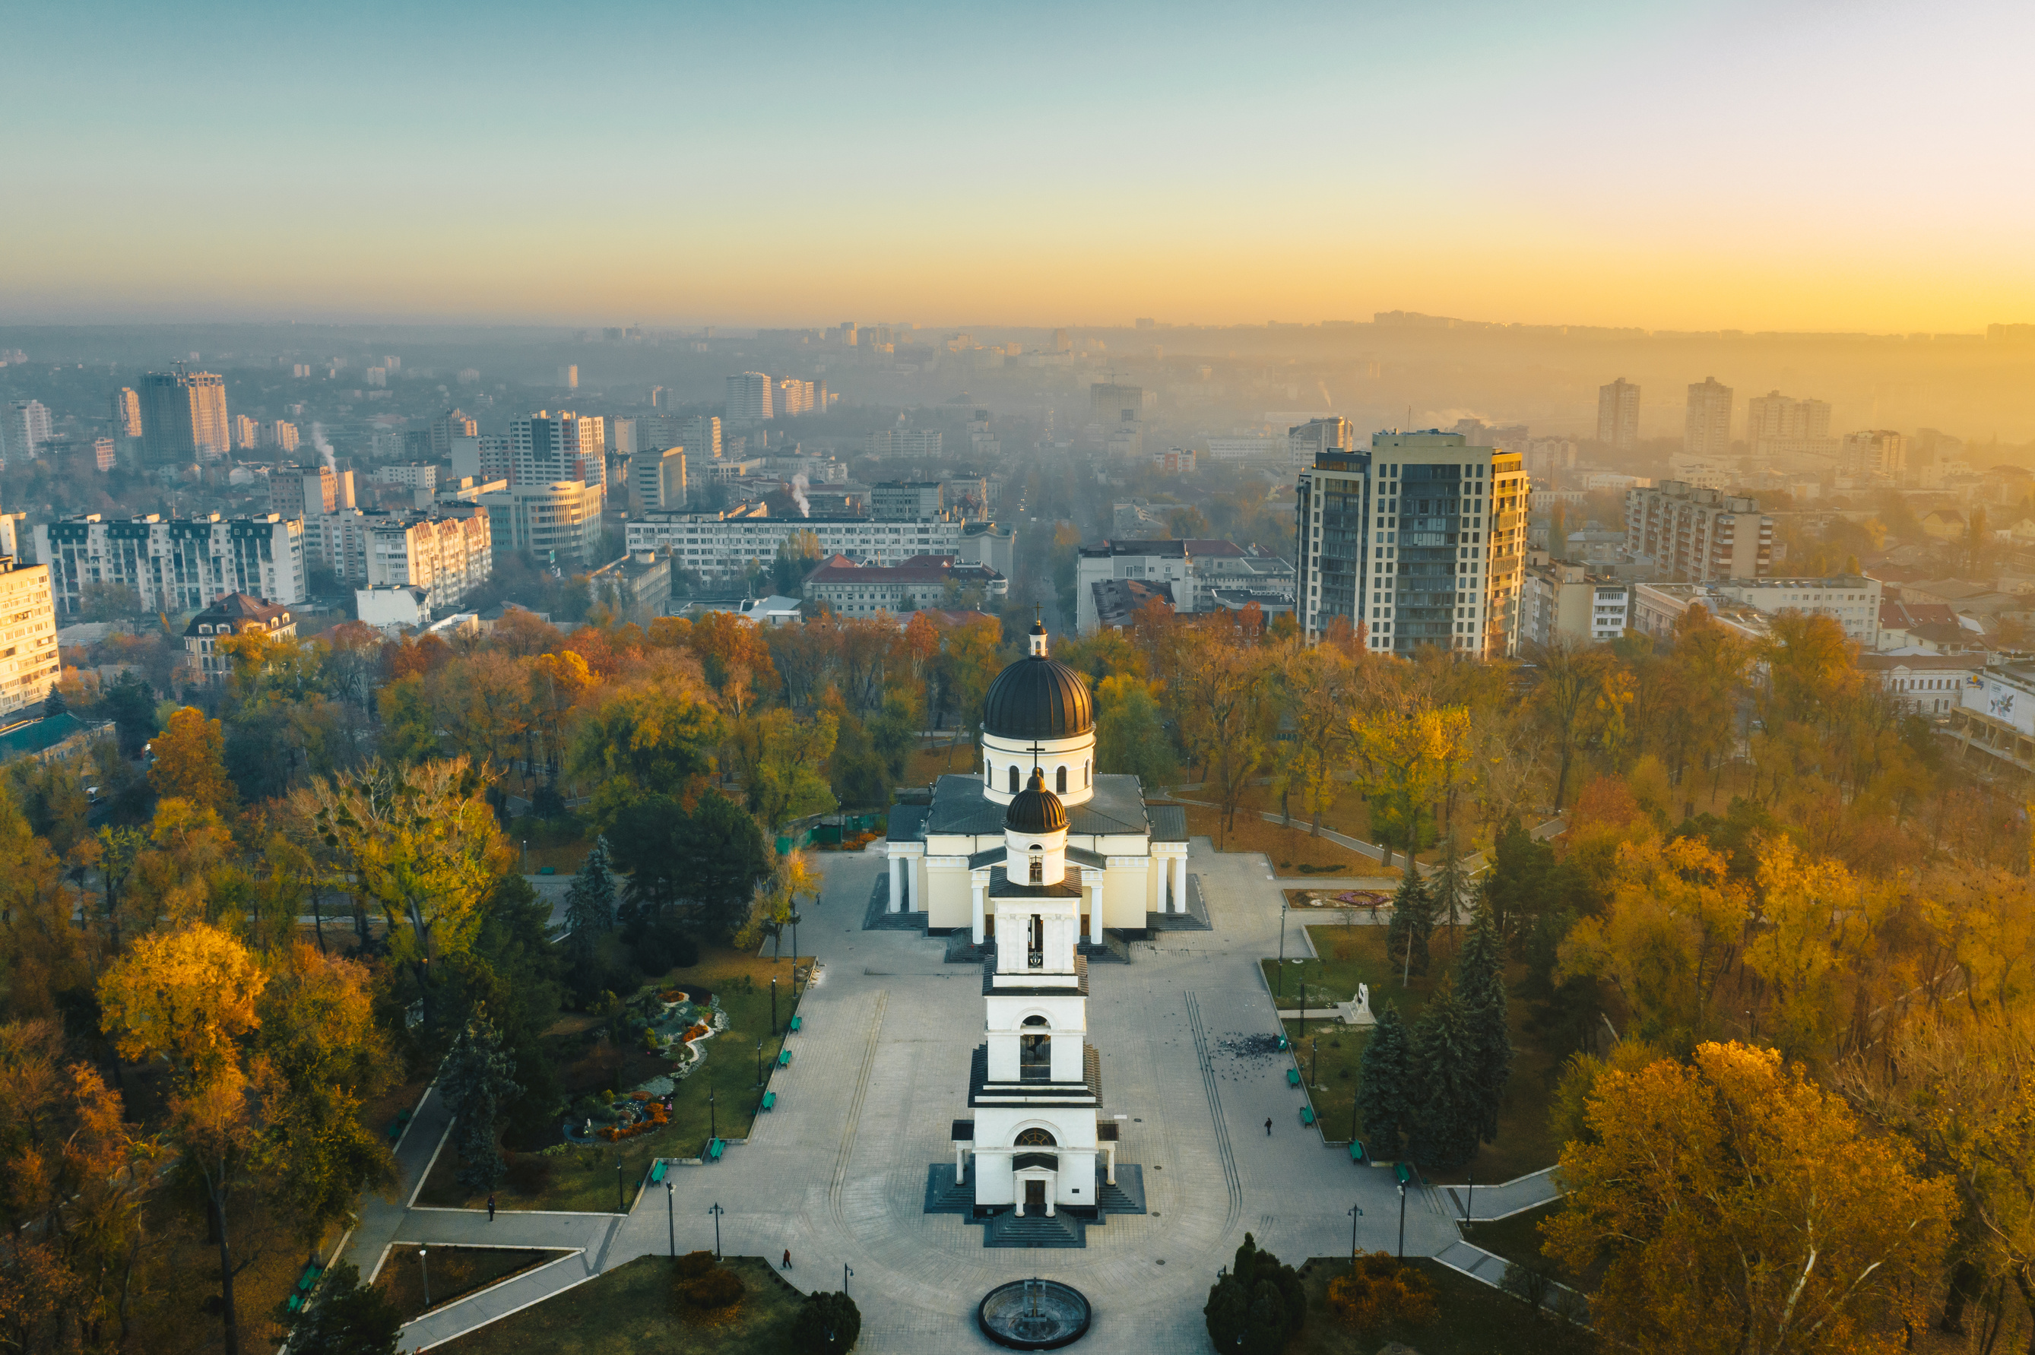


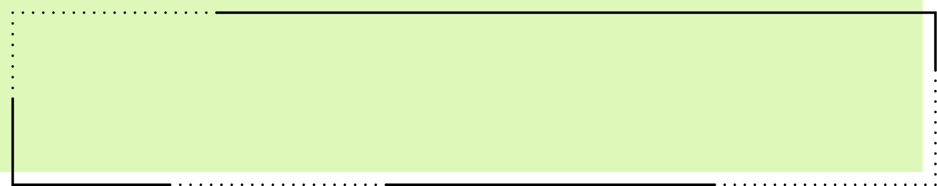
PAȘAPORTUL REPUBLICII MOLDOVA
Data naşterii
Locul
Părinţii
Republica Moldova
Simbolurile după care poate fi recunoscută
Evenimentele şi locurile marcante

Slide 11


PAȘAPORTUL REPUBLICII MOLDOVA
Reflecție
- Ce aţi observat?
- Ce au în comun paşapoartele prezentate?
- Ce este diferit?
- Ce conferă unui stat independenţa?

Slide 12



FIECARE CONTRIBUIE LA INDEPENDENŢA REPUBLICII MOLDOVA
„Fiecare contribuie la consolidarea independenţei Republicii Moldova prin ...”.

Slide 13
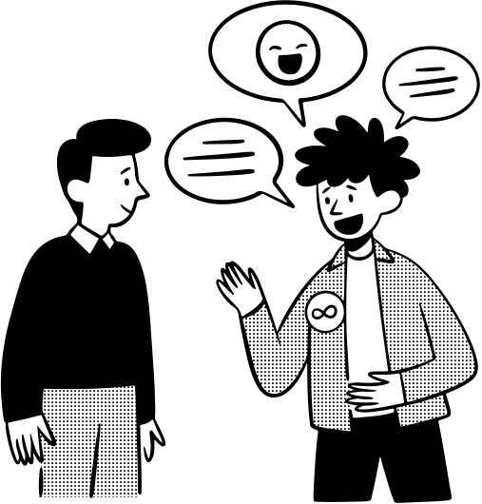

FIECARE CONTRIBUIE LA INDEPENDENŢA REPUBLICII MOLDOVA
  Care este contribuţia fiecăruia?
  Ce simţi când contribui la consolidarea independenţei ţării?
  Ce primeşti când contribui?
  Ce impact pot avea aceste contribuţii pe termen lung?

Slide 14
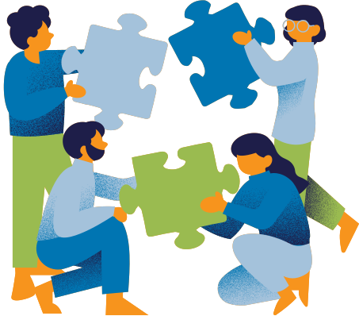
  “Fiecare generație primește o țară construită de cei de dinaintea ei și are responsabilitatea de a o dezvolta mai departe.
  Independența devine mai puternică atunci când cetățenii săi sunt implicați, responsabili și acționează în spiritul libertăţii şi independenţei, demnităţii umane şi a drepturilor omului, diversităţii şi solidarităţii.”

